Slide 1



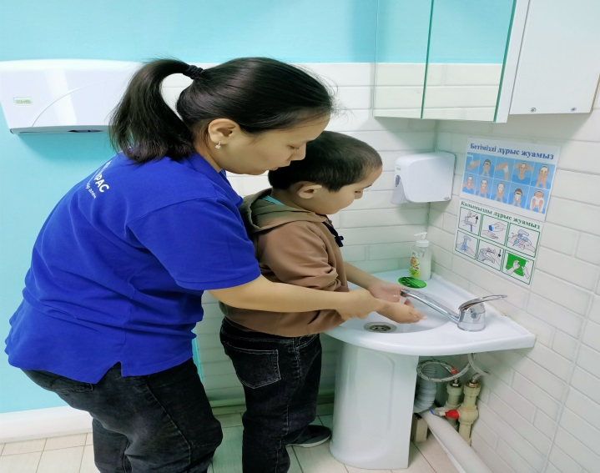
АСБ бар балалардың
ата-аналарына арналған вебинар
ГИГИЕНА
ИГ
Вебинарды жүргізетін: Жагипарова Аяжан, Тарбакова Айдана
«Өмірлік дағдыларды дамыту» бағдарламасының педагогтары

Slide 2

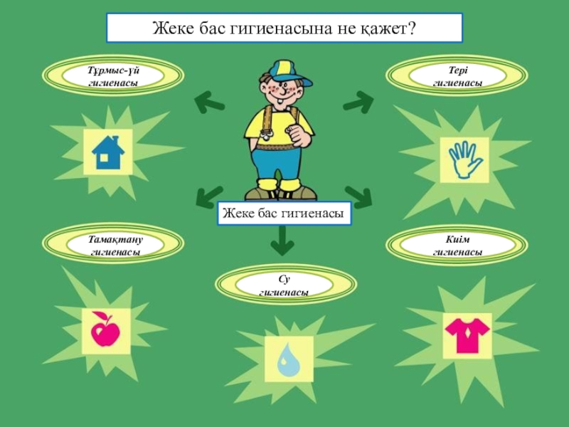
Гигиена

Slide 3

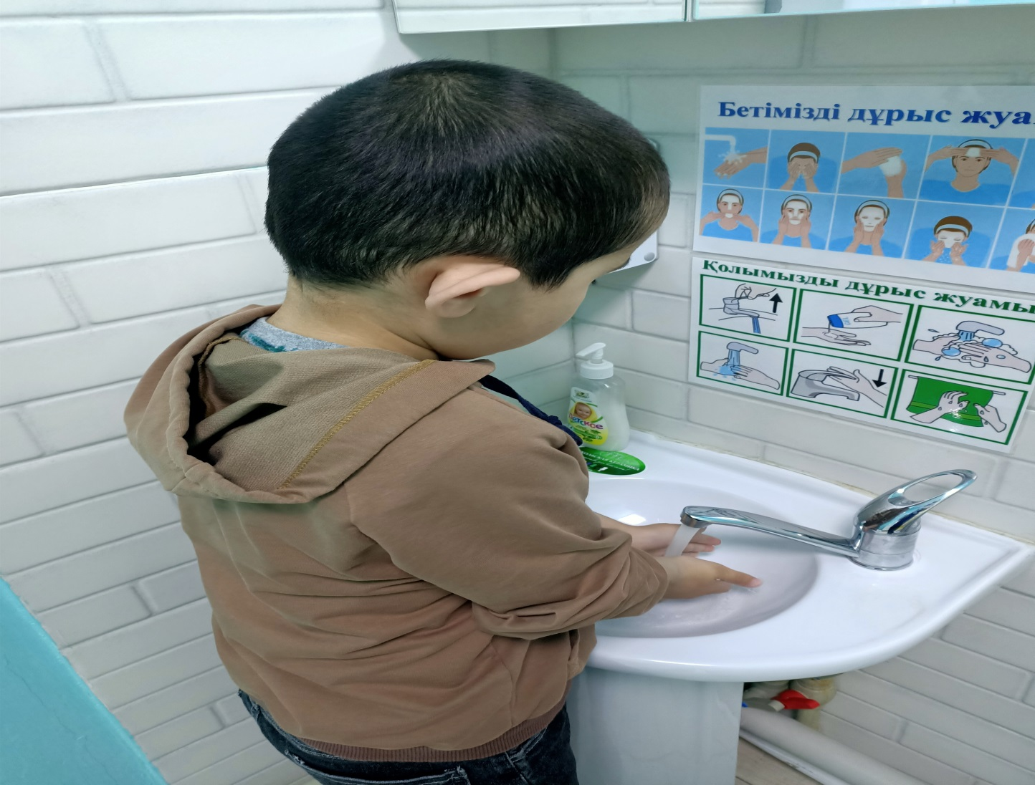
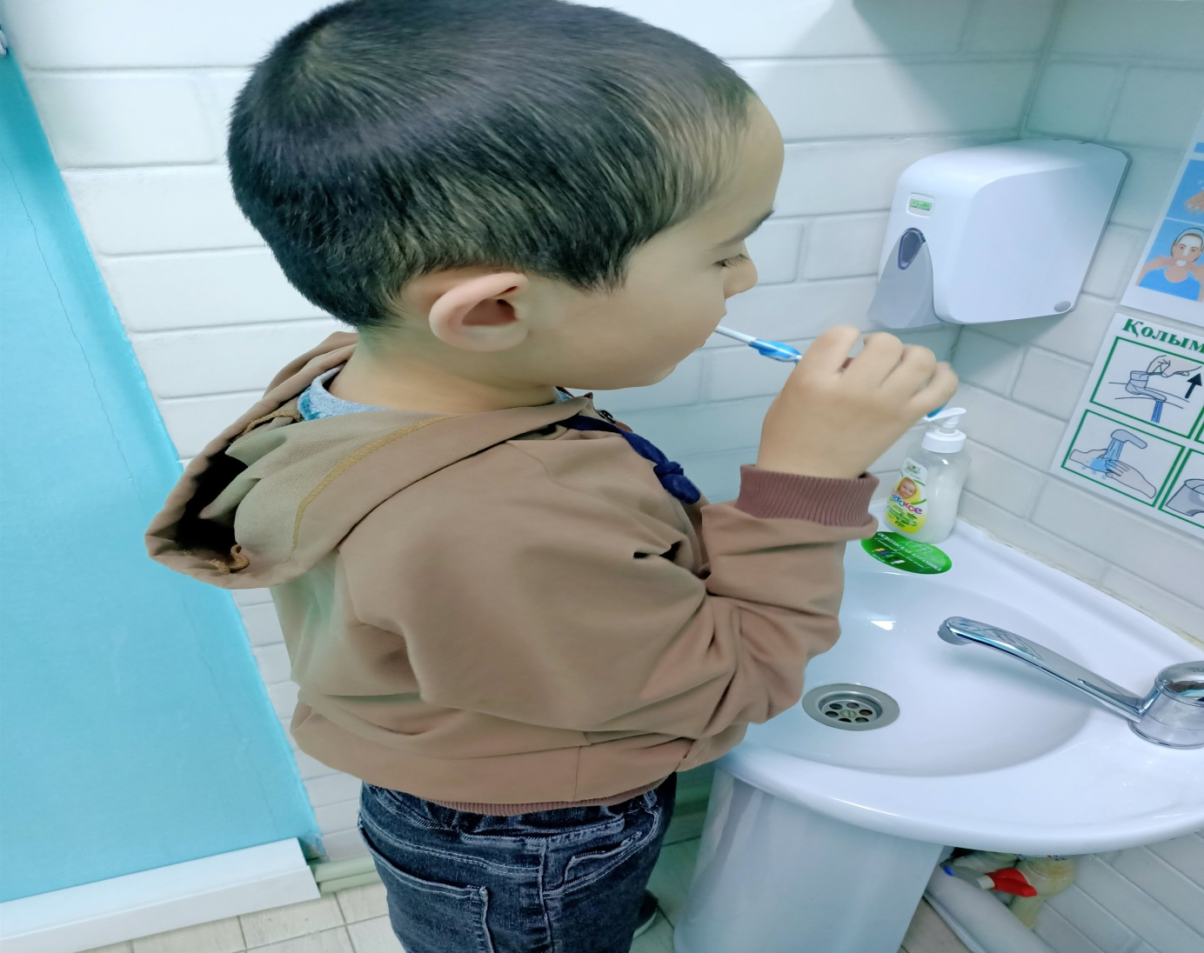
ГИГИЕНА
Жеке бас гигиенасы – бұл денеге күтім жасау, оны таза ұстау

Slide 4

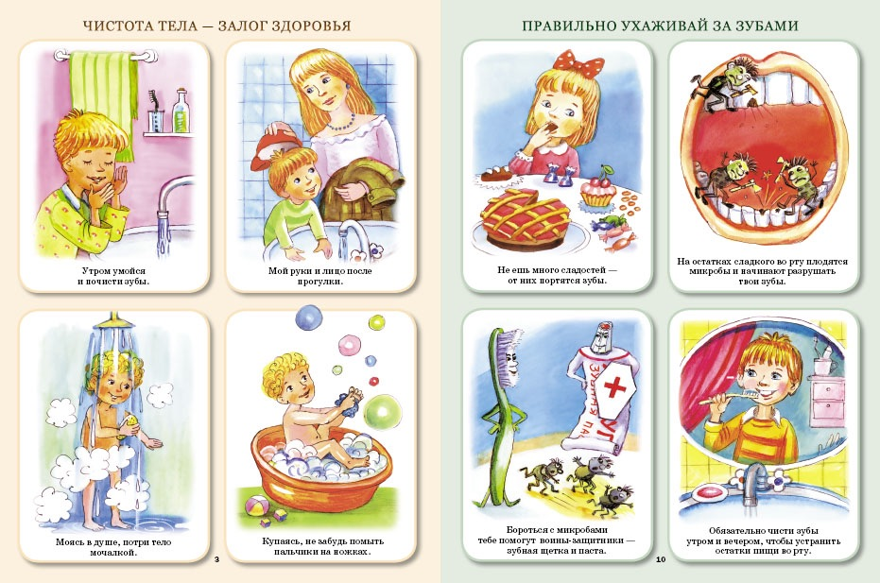
Жуынудың қарапайым және тиімді жолдары:

Slide 5
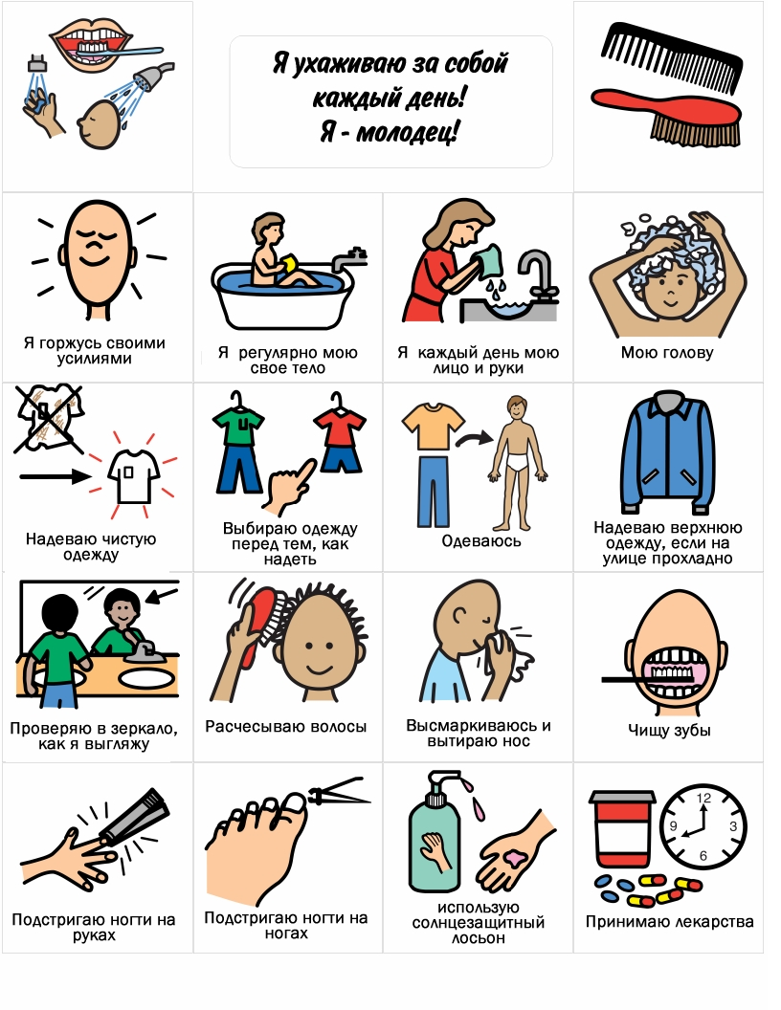
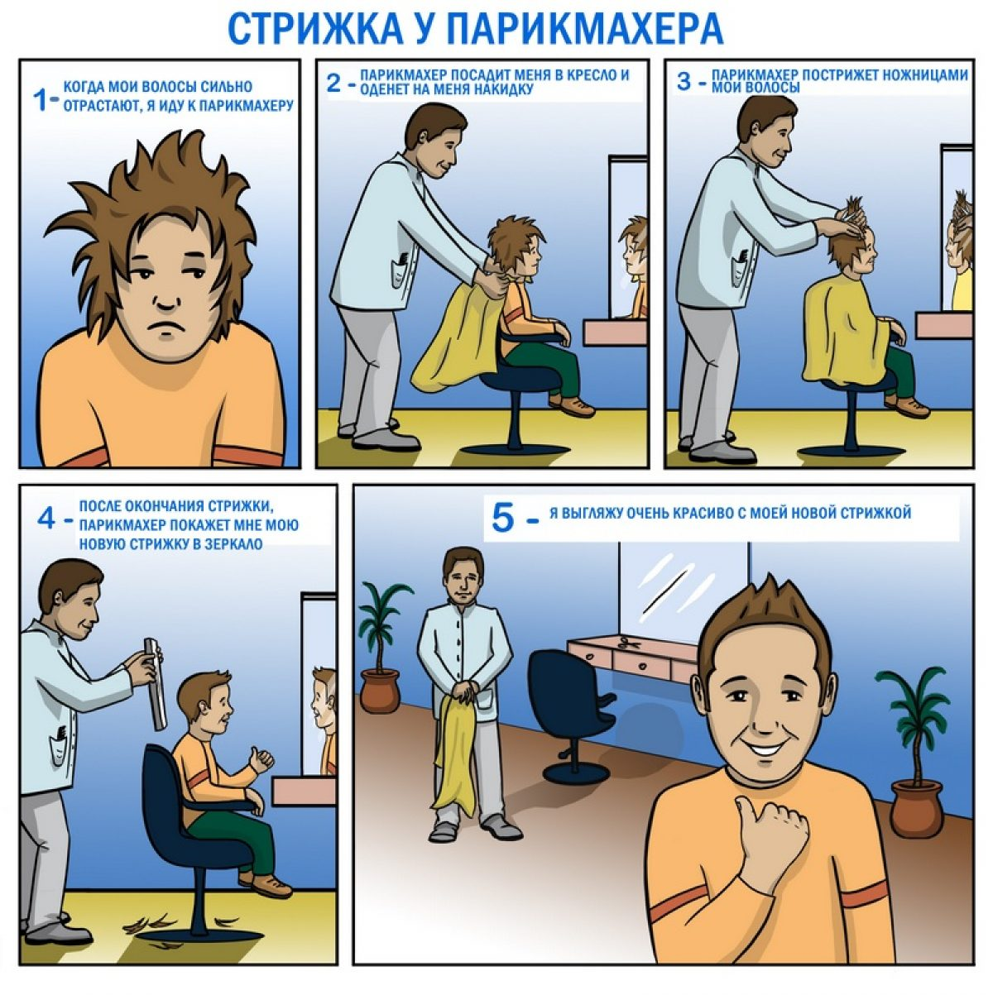
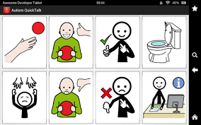
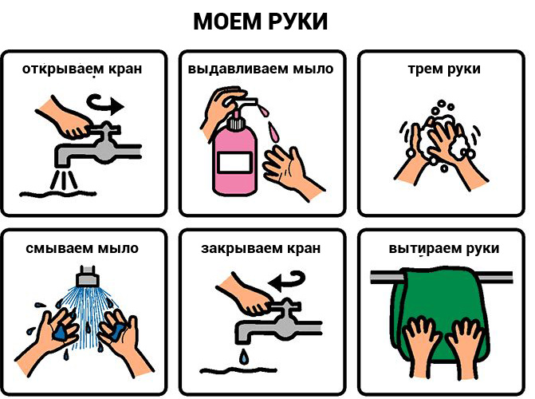
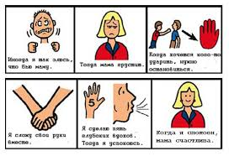
Әлеуметтік оқиғаларды қолданыңыз

Slide 6
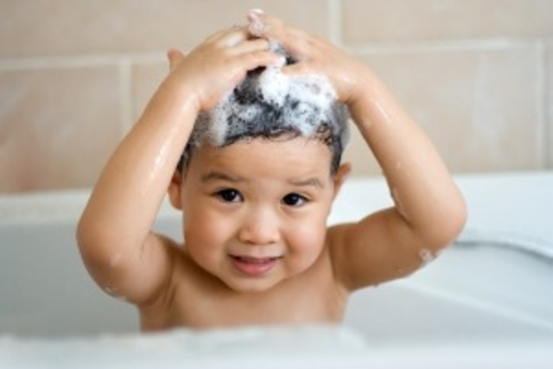
Балалардың өз-өзіне күтім жасау дағдыларына кіреді:
қолды өз бетінше жуу мүмкіндігі;
бетті, мойынды, құлақты өз бетінше жуу мүмкіндігі;
тістерді өз бетінше тазалай білу;
өз бетінше шомылу мүмкіндігі;
шашты өз бетінше тарай білу;
заттарды өз бетінше тазалай білу;
дәретхананы пайдалану мүмкіндігі.

Slide 7
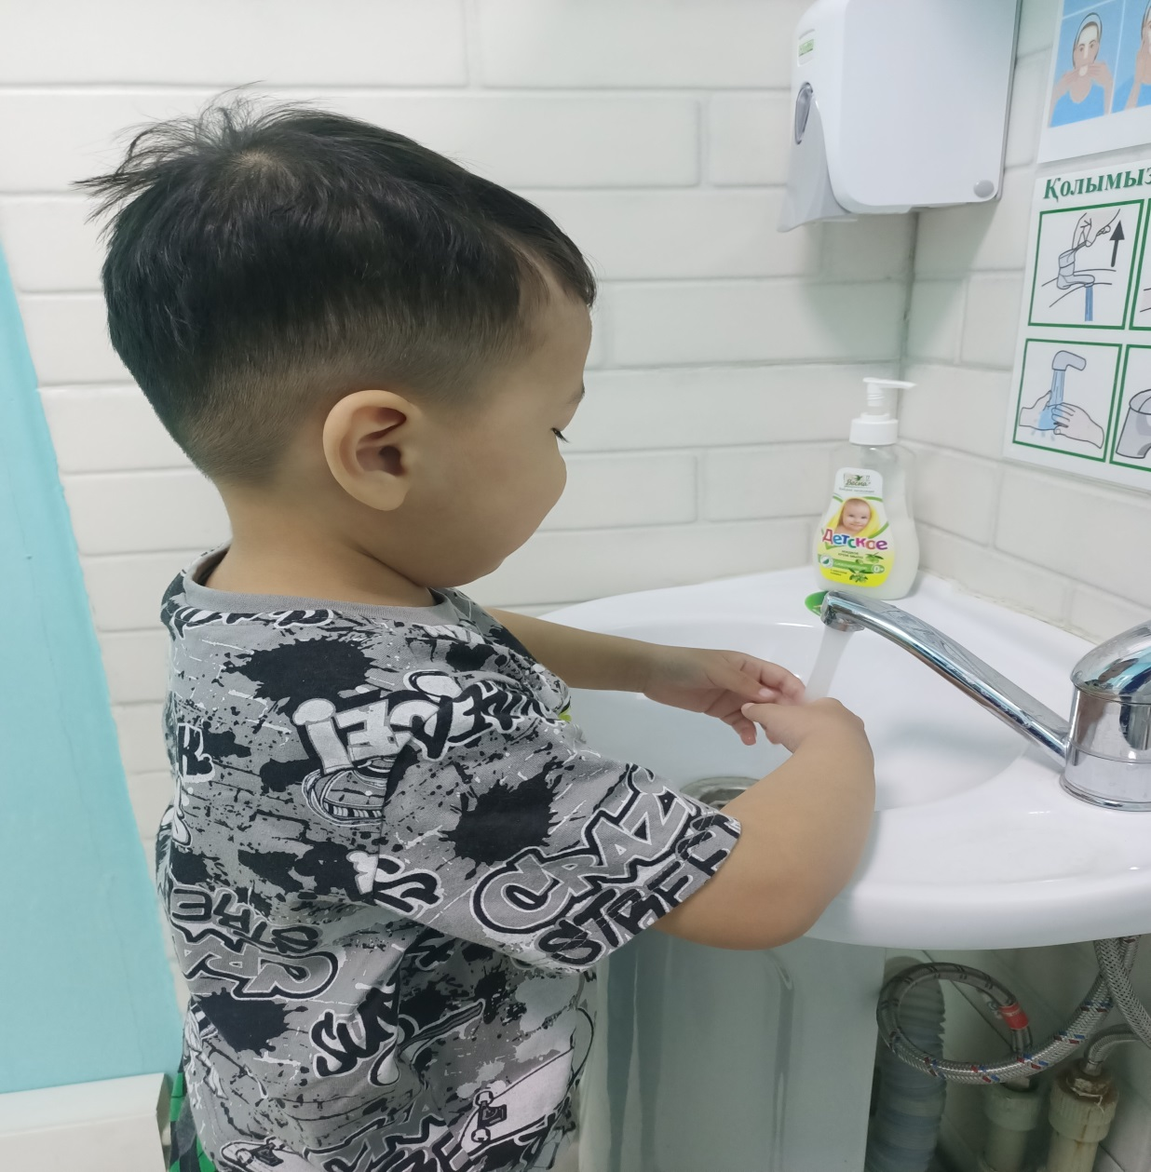
АСБ бар балалардың жеке гигиенасы
Балаға алдын-ала қандай іс әрекет жасайтынын хабардар ету өте маңызды, сондықтан ол оған не болатынын түсінеді.
АСБ бар балалардың ата-аналары балаға гигиена дағдыларын үйретуді бастамас бұрын, алдымен өздері дайындалуы қажет.

Slide 8

Баланы өз-өзіне қызмет көрсету дағдыларына үйрету кезіндегі негізгі ережелер:
Оқу барысында толық физикалық көмекті қолданыңыз, яғни өз қолыңызбен оның қолын ұстаңыз және онымен бірге барлық әрекеттерді жасаңыз.
Қадамдық оқыту әдісін қолданыңыз (дағдыны бірнеше қадамға бөліп, әр қадамды жеке-жеке орындаңыз).
Бала өзі не істеп жатқанын көру үшін көз жеткізіңіз (назарын аударыңыз)
Балаңызбен бірге гигиеналық шараларды орындаңыз.
Көрнекі суреттерді қолданыңыз.
Баланы дұрыс орындаған әрекеттері үшін мақтап, марапаттаңыз.

Slide 9

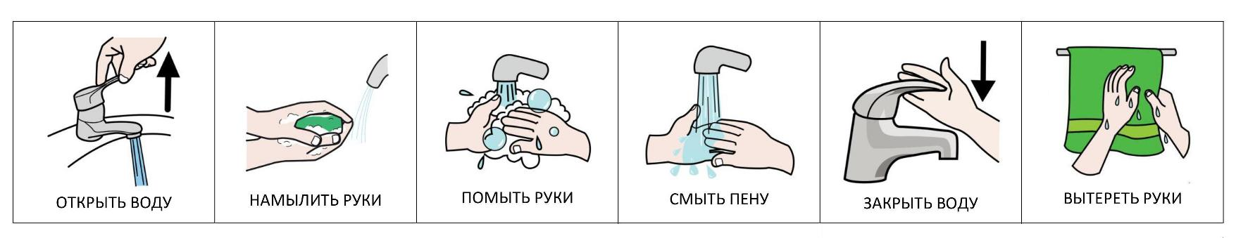
Гигиена дағдылары: Қол жууға үйрету

Slide 10

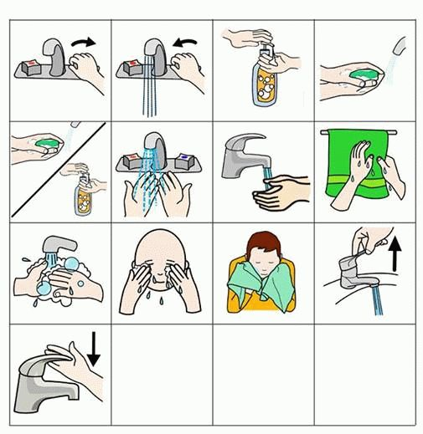
Бетімізді жуамыз
Бала не істеп тұрғанын көру үшін айнаның алдында тұруы керек.
Толық физикалық көмекті қолдану қажет.
Балаға үйрету барысында сабынды қолданбаймыз.
Әрекетті дұрыс орындағаны үшін – ынталандыру.

Slide 11

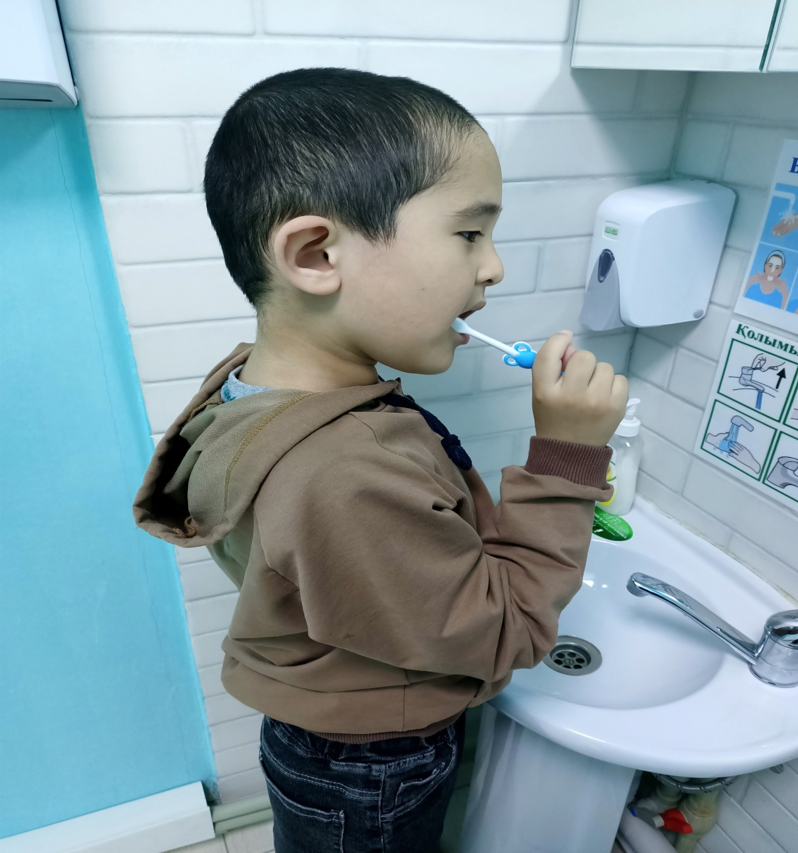
Тісімізді тазалаймыз
Баланың жұмсақ тіс щеткасын алыңыз. Оны ыстық судың астында ұстаңыз, ол одан да жұмсақ болады.
Үйрету барысында паста қолданылмайды. Алғашқыда балаға пастасыз щетканы қолдануға үйретіңіз. Сондай-ақ толық физикалық көмекті қолданамыз. Балаға оның артында тұру арқылы көмектесу ыңғайлы.
Щетка тістердің өсу бағытында қозғалуы керек: жоғарғы тістер тазаланған кезде төмен, ал төменгі тістер тазаланған кезде жоғары.

Slide 12
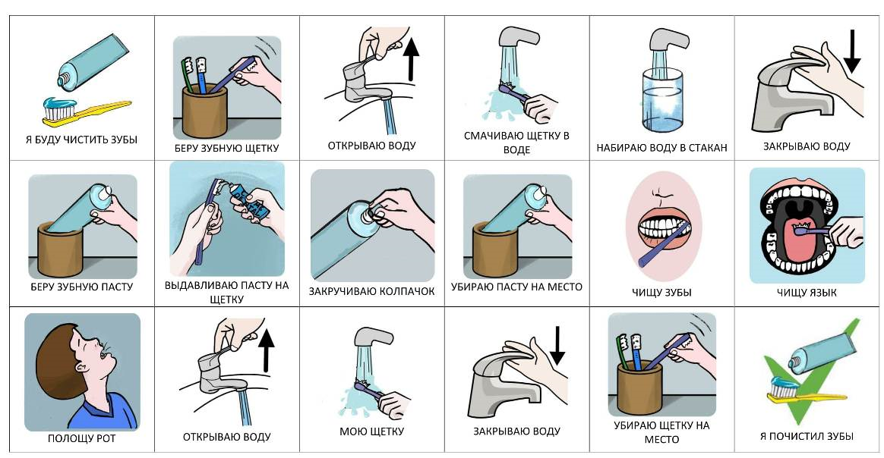
Көрнекі суреттер «Біз тістерді тазалаймыз»

Slide 13
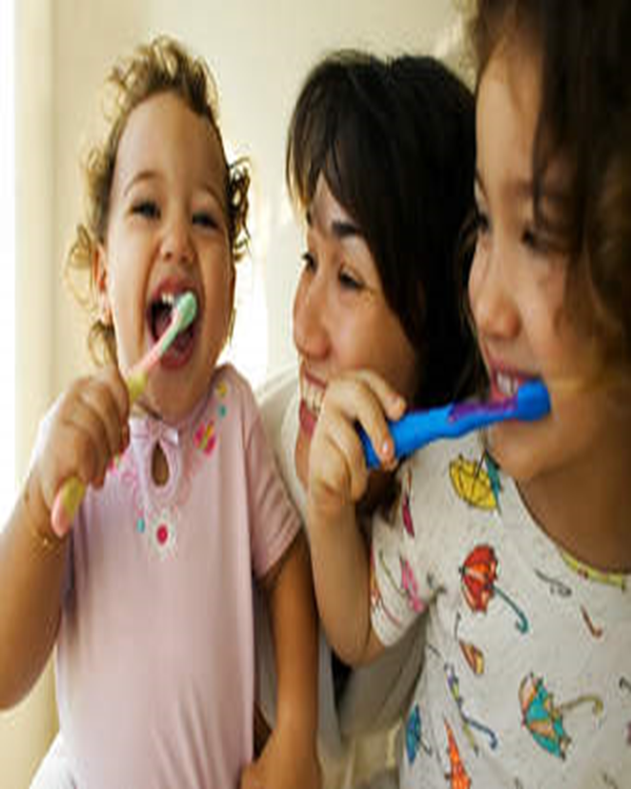
Тіс тазалау мысалының қадамдарының бірінші бөлігі:
1. «Тістеріңді көрсет! Менің қалай көрсеткенімді қара». Тістеріңізді ашпай күліп, содан кейін: «Керемет, Мен сенің тістеріңді көрдім» деп айтыңыз.
2. Тіс щеткасын баланың тістеріне апарып, щетканы жоғары-төмен жылжыту арқылы тазалауды бастаңыз, «жоғары-төмен тазалаймыз».
3. Баланың аузынан щетканы алып, енді щетка аузының оң жағына қарайды. Щетканы тістеріне қойып, жоғары және төмен жылжытып, оң жаққа қарай щетканы бұрыңыз.
Тіс тазалау қадамдарының екінші бөлігі: Балаңызға щетканы ұстауға көмектесіп, 1-3 қадамдарды жасаңыз.
4-5 сабақ бойы 1-ден 3-ке дейінгі қадамдарды баланың қолын ұстап жасаңыз.
4-5 сабақ бойы 1-ден 3-ке дейінгі қадамдарды баланың білегін ұстап жасаңыз.
4-5 сабақ бойы 1-ден 3-ке дейінгі қадамдарды жасап, баланың шынтағына түрту арқылы.
Қолыңызды алып, тек ауызша нұсқаулар беріңіз.

Slide 14
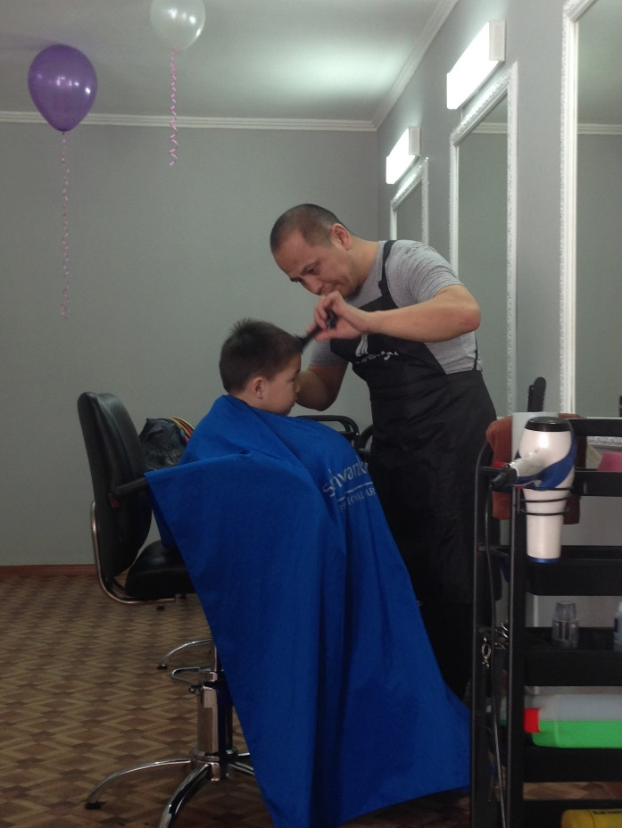
Шаш қию
АСБ бар кез-келген бала үшін салонға бару стрессті тудырады. Бала шаштаразда күйзеліске ұшырайды.
Сенсорлық мәселелерді ескеру маңызды.
Стресстің ықтимал көздерін анықтау үшін шаш қию процесін жеке қадамдарға бөлу керек.

Slide 15
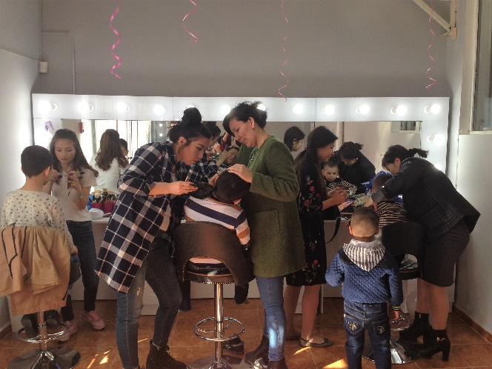
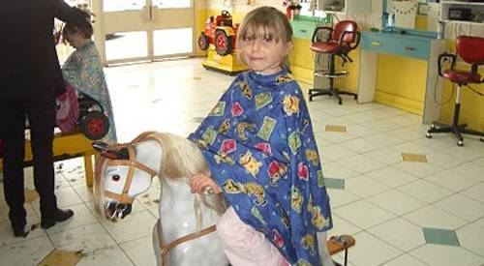
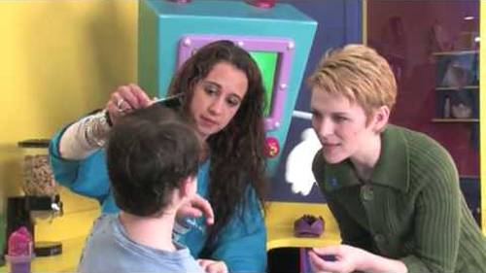
Шаш қию

Slide 16

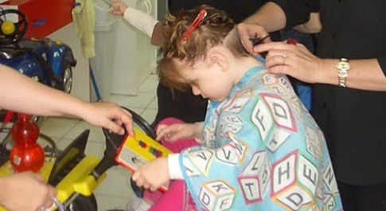
Шаш қию мәселелерін шешу
баланы әпкесінің немесе ағасының шаштарын қалай қырқатынын көру үшін шаштаразға апарыңыз;
бүкіл шаш қию процесін бейнеге түсіріңіз, шашын қырықтырған баланы марапаттаңыз;
қауіпсіз қайшыны алып, балаңызбен бірге қағазды кесіңіз;
әр түрлі әлеуметтік жағдайларды қолданыңыз.

Slide 17
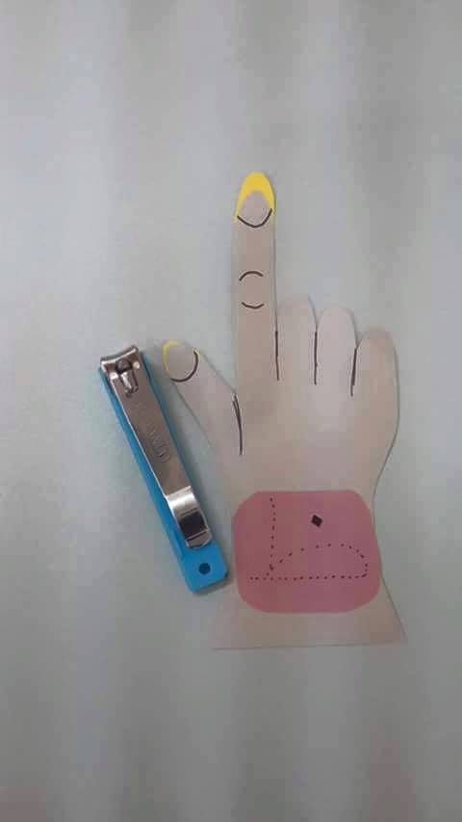
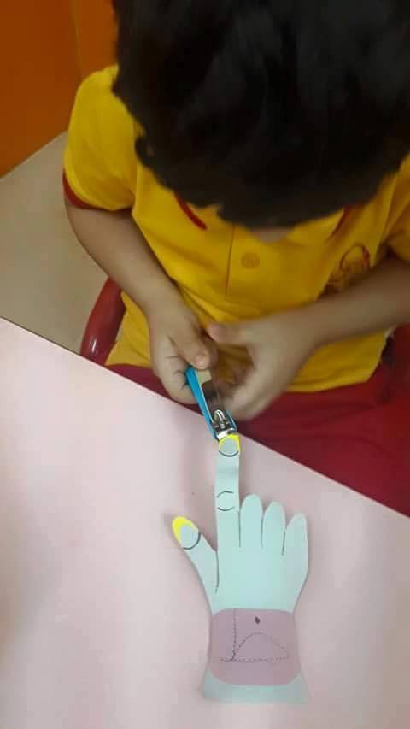
Тырнақ алу
Баланы тырнақтарын алуға қалай үйрету керек?
Тырнақ алу бұл тұрақты гигиеналық процедуралардың бірі және көптеген балалар үшін тырнақ алу бұл нағыз сынақ.
Алдымен қағаз манекенімен жаттығуға болады, тырнақтарды сары сызықпен сызып, оны бала суретте көрсетілгендей кесіп тастауы керек.

Slide 18
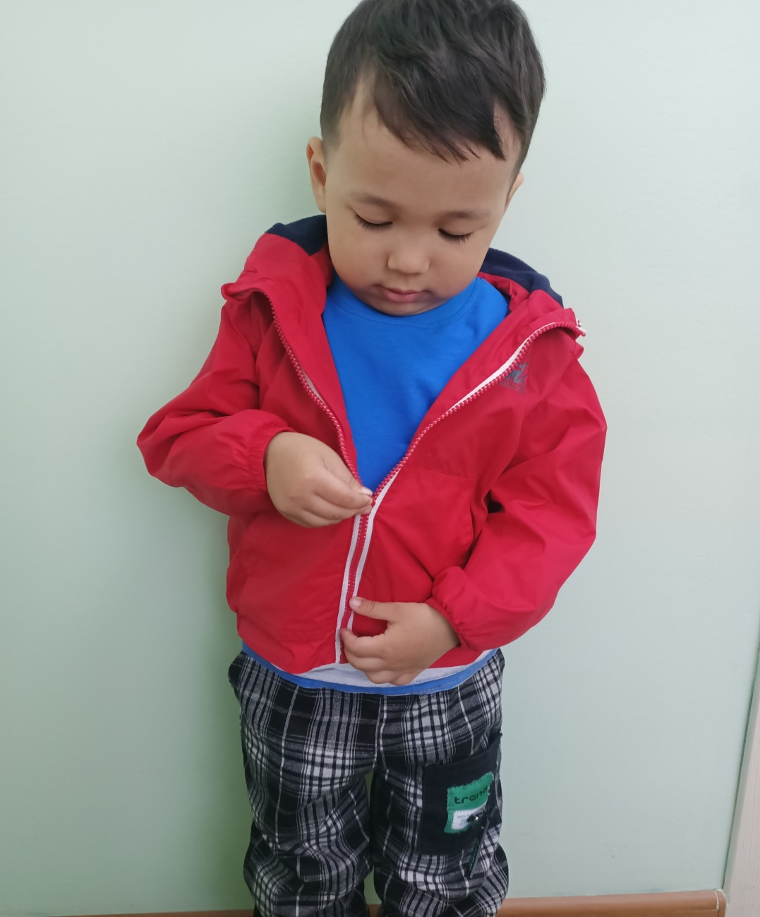
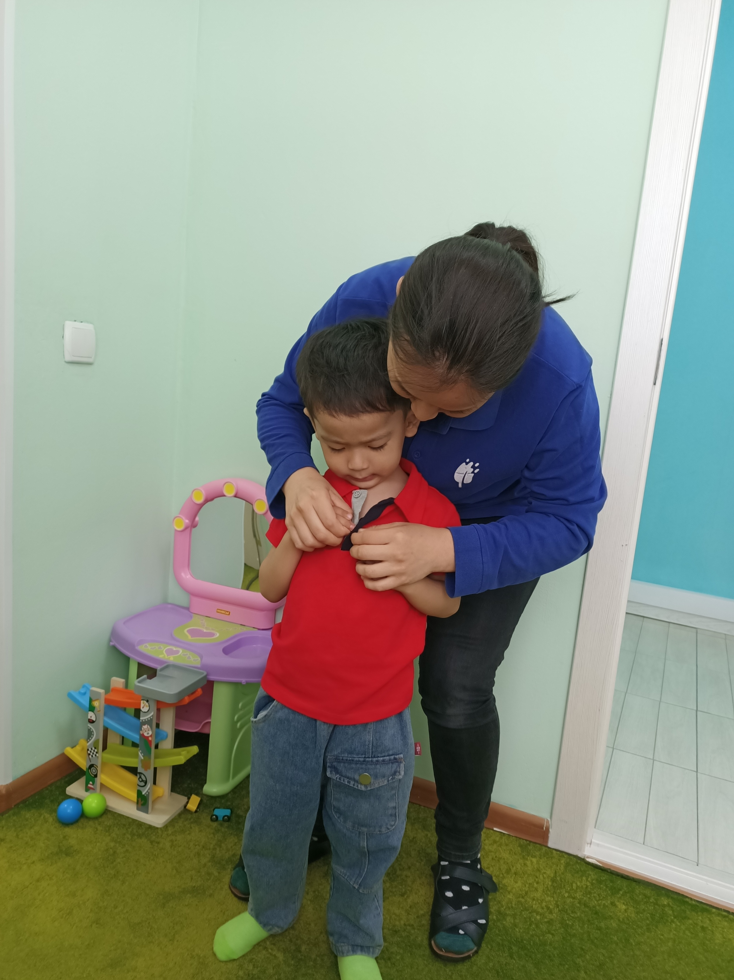
Киіну және шешіну
Бірінші шарт:
Киім ыңғайлы болуы керек! (мысалы: бос жеңді киім, ыңғайлы шалбар, жапсырмасы бар аяқ киім)
Екінші шарт:
Оқытудың басында біз толық физикалық көмекті қолданамыз.

Slide 19
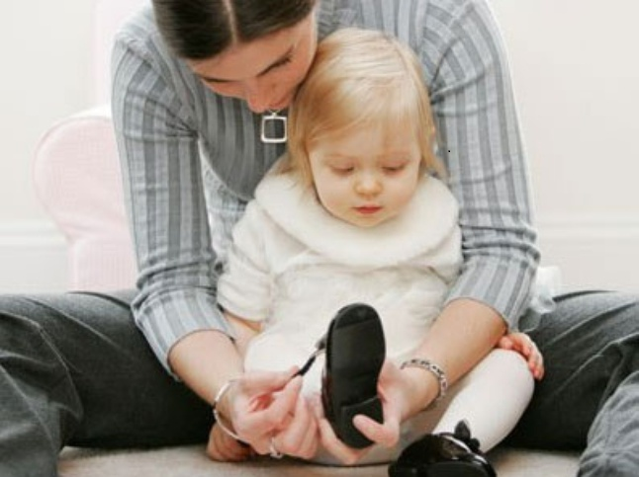
Киіну және шешіну
Баланы басынан бастап киіндіру арқылы біз ОНЫҢ қолдарымен әрекет етеміз (қимылдар жасаймыз), киіну процесінде өз қолдарыңызбен қалай әрекет етесіз дәл солай!
Яғни, біз оны жәй ғана киіндірмейміз! Біз мұның қалай жасалатынын үйретеміз!
Егер біз процесті үнемі ауызша айтып отырсақ, содан соң бала да оның қалай аталатынын есте сақтайды. Кейін оған киіну оңайырақ болады - алдымен сіздің көмегіңізбен, содан кейін, нұсқауларға сүйене отырып, ол өзі үйренеді.

Slide 20
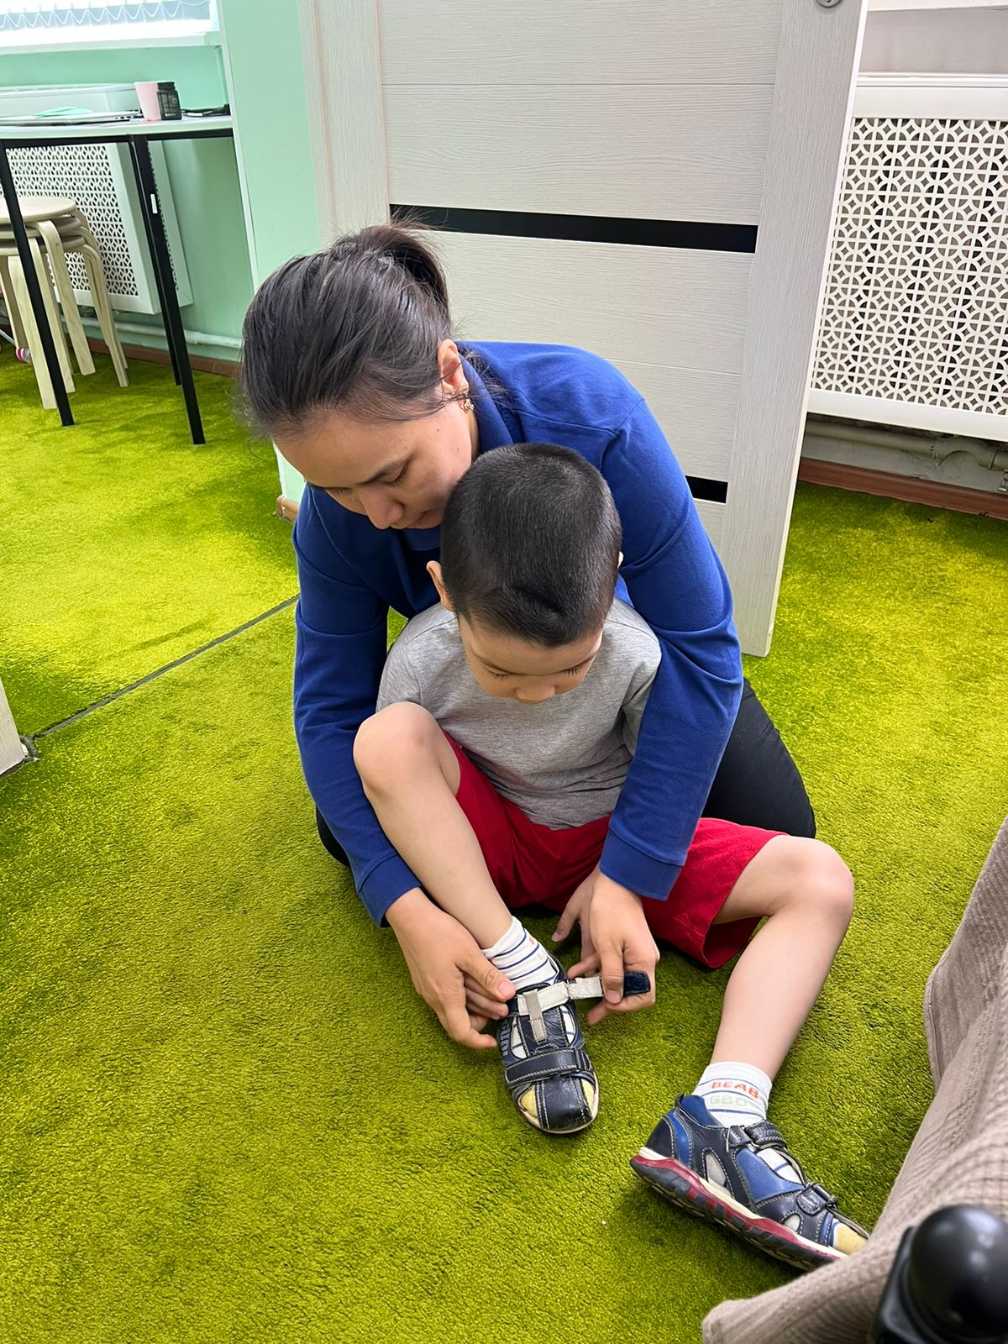
Киіну және шешіну
Ерте өздігінен киінудің үшінші шарты - бұл баланың киімінің кішкене бөлігіне еркін қол жетімділігі, аяқ киімнің бауын байлап, замогын жабуға тырысу мүмкіндігі.

Slide 21

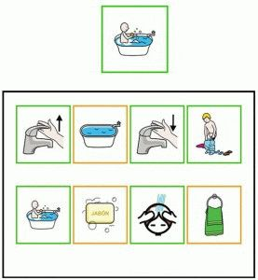
Шомылу

Slide 22

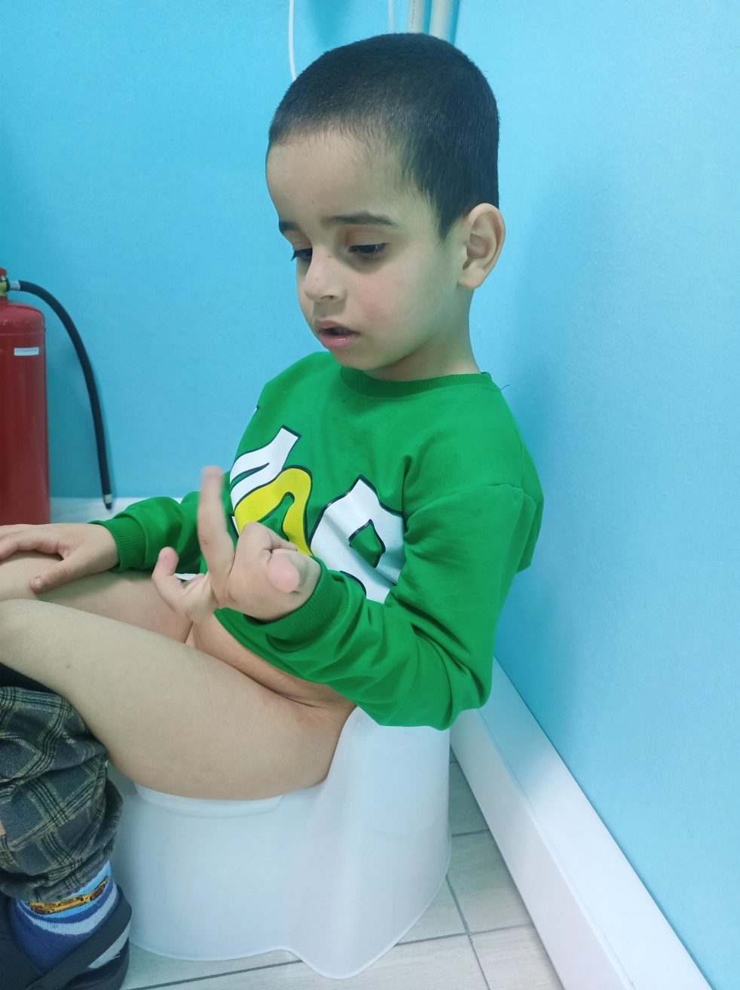
Горшокқа үйрету
1. Памперстерден бас тарту, әзірге тек үй жағдайында.
2. Дәретханаға баруды белгілі бір сәттерде жасаңыз:
- бала ұйқыдан тұрғаннан кейін бірден;
үйде таңғы астан кейін;
- серуендеуге шықпас бұрын және т. б.
3. Баланың дәретханаға қаншалықты жиі баратынын белгілеп жазыңыз, дәретханаға немесе горшокқа отырғызу кестесін жасаңыз.

Slide 23
Дәретхананы дұрыс пайдалануға арналған кеңестер:
1. Балаңыздың 3 күндік тәртібін қадағалаңыз – оның қашан тамақ ішетінін қадағалап, тамақтанғаннан кейін 15 минуттан кейін жөргекті тексеріңіз.
2. Балаңыздың диетасы туралы ойланыңыз – диетадағы сұйықтық пен талшықтың мөлшерін көбейту оларға дәретханаға жиі баруға көмектеседі.
3. Балаңыздың әдеттеріне шағын өзгерістер енгізіңіз – оны оңай шешілетін киіммен киіндіріңіз, дәретханада жаялықты ауыстырыңыз, баланы жаялықты ауыстыру процесіне тартыңыз.
4. Баладан жөргектегіні дәретханаға тастауды сұраңыз – ол бәрі қайда кететінін түсіне бастайды. Баладан дәретхананың суын ағызып, содан кейін қолдарын жууын талап етіңіз.
5. Балаңыздың дәретханаға бару ыңғайлы екеніне көз жеткізіңіз – нәресте дәретханасының орындығын немесе аяқ тірегін пайдаланыңыз.
6. Баланың сенсорлық ерекшеліктері туралы есте сақтаңыз – қандай дыбыстар, иістер, қоршаған орта оны ренжітуі мүмкін.

Slide 24
Дәретхананы дұрыс пайдалануға арналған кеңестер:
7. Таза іш киімнің көп жұптарын дайындаңыз, балаға күндіз іш киім кигізіп, ал саяхатта және үйден шыққанда жаялықтарды қолданыңыз.
8. Көрнекі суреттерді пайдаланыңыз – суреттер дәретхана процедураларының барлық қадамдарын көрсетуі керек; суреттер балаға не күтілетінін және не істеу керектігін түсінуге көмектеседі; баланың әрбір қадамын белгілеңіз.
9. Мотивациялық марапаттарды қолданыңыз – зәр шығару және дефекациядан кейін дереу марапаттау; бала дәретхананы дұрыс пайдаланғаны үшін марапаттар ерекше болуы керек және басқа жағдайларда пайдаланылмауы керек.
10. Қарапайым және түсінікті суреттерді қолданыңыз; ауызша нұсқауларды суреттермен күшейтіңіз.
11. Балаңызға мүмкіндігінше ертерек іш киім киюге дағдылануға мүмкіндік беріңіз.
12. Сәтсіздіктерге назар аудармаңыз.

Slide 25
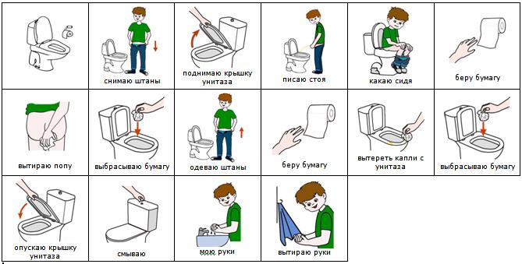
Дәретхана процесінің визуалды суреттері

Slide 26
Дәретхана процесінің визуалды суреттері

Slide 27
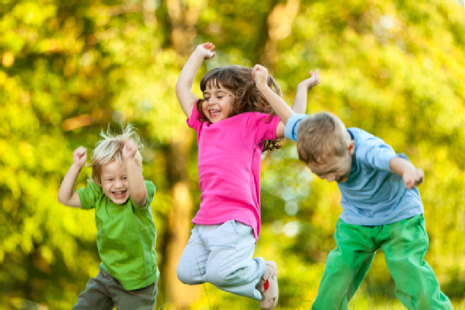
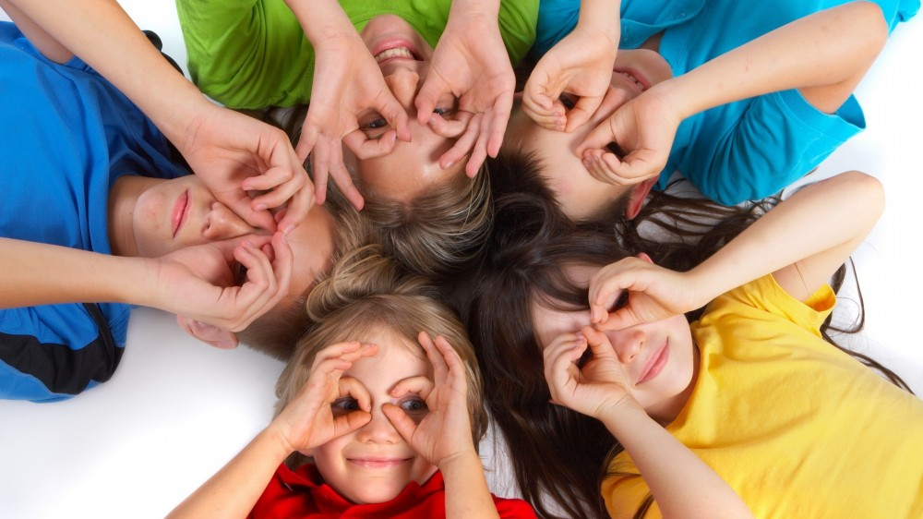
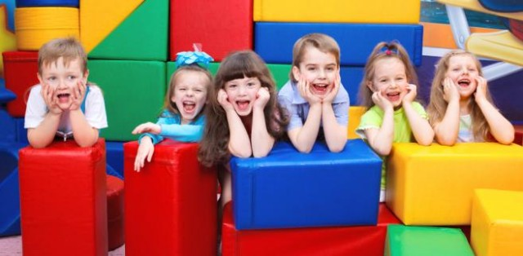
Жеке гигиена - бұл АСБ бар балаларға ауырмауға және денсаулықты нығайтуға көмектесетін ереже.

Slide 28
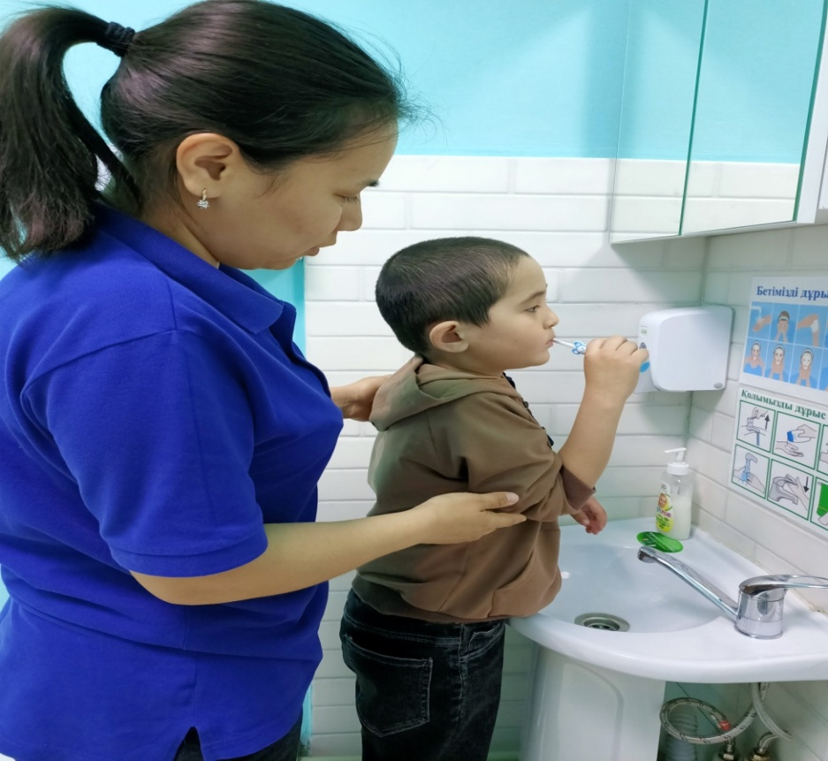
Назарларыңызға рахмет!
Тарбакова Айдана, Жагипарова Аяжан
«Өмірлік дағдыларды дамыту» бағдарламасы
«Асыл Мирас» Аутизм орталығы, Қарағанды қ.
Куляш Каршалова
Б.Өтемұратов қорының өкілі
«Асыл Мирас» Аутизм орталықтары
тел.: +7 777 129 66 44

